Slide 1
Bài 2: GÕ CỬA TRÁI TIM
Tiết18:Chuyện cổ tích về loài người (TT)
(Xuân Quỳnh).
KHỞI ĐỘNG
Em hãy kể tên một số truyện về nguồn gốc loài người trong kho tàng văn học dân gian Việt Nam mà em biết? Trong truyện kể về nguồn gốc ra đời của loài người có điều gì kì lạ?

Slide 2
Chuyện cổ tích về loài người
(Xuân Quỳnh).
Chuyện cổ tích về loài người lí giải về nguồn gốc của con người, nhưng liệu có giống với các câu chuyện dân gian không? Với Xuân Quỳnh, một nhà thơ tiêu biểu của nền thơ ca, nhà thơ đã giải thích nguồn gốc của con người bằng một lối tư duy giàu hình tượng của thơ. Nhà thơ mượn lời tâm tình từ trái tim của người mẹ, để lí giải về nguồn gốc của loài người một cách rất độc đáo, rất thơ! Bài học hôm nay, cô sẽ cùng các em bước vào khám phá bài thơ để hiểu thêm về những giá trị mới nhé!

Slide 3

I. Đọc-tìm hiểu chung
1. Tác giả:
Hãy đọc SGK trang 48 và giới thiệu những hiểu biết của em về nhà thơ Xuân Quỳnh?
- Kể tên những bài thơ, hoặc tập thơ của Xuân Quỳnh ?

Slide 4


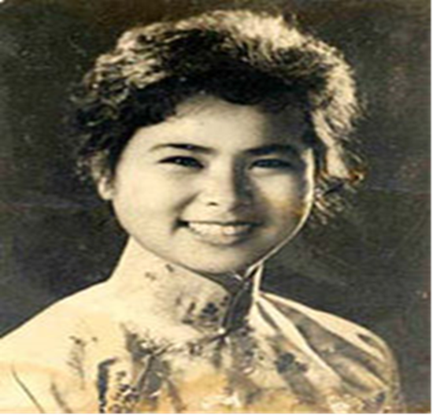
I. Đọc-tìm hiểu chung
1. Tác giả:
Tên khai sinh: Nguyễn Thị Xuân Quỳnh.
Quê quán :Hà Nội.
Sinh năm 1942, mất năm 1988
Truyện và thơ viết cho thiếu nhi của bà tràn đầy tình yêu thương, trìu mến.

Slide 5
I. Đọc-tìm hiểu chung
1. Tác giả:
Thơ Xuân Quỳnh có hình thức giản dị, ngôn ngữ trong trẻo, phù hợp với tình cảm và cách nghĩ của trẻ thơ
Tập thơ tiêu biểu viết cho thiếu nhi của nhà thơ: Bầu trời trong quả trứng, Lời ru trên mặt đất, Bến tàu trong thành phố.

Slide 6

I. Đọc-tìm hiểu chung
1. Tác giả:
2. Tác phẩm:
Em hãy nêu những căn cứ để xác định Chuyện cổ tích về loài người là một bài thơ?
+ Chỉ ra yếu tố tự sự trong bài thơ. Mặc dù có yếu tố tự sự nhưng vẫn được gọi là bài thơ?
+ Về hình thức, mỗi dòng thơ có mấy tiếng? số dòng thơ trong bài như thế nào?
+ Chỉ ra cách gieo vần, ngắt nhịp của bài thơ?)
a. Đọc, chú thích
b. Tìm hiểu chung
Bài thơ có thể chia làm mấy phần, nêu ý chính từng phần?

Slide 7
I. Đọc-tìm hiểu chung
2. Tác phẩm:
a. Đọc, chú thích
b. Tìm hiểu chung
Xuất xứ: In trong tập thơ: Lời ru trên mặt đất, 1978
Thể thơ: 5 chữ
Phương thức biểu đạt chính: Biểu cảm
Gieo vần: vần chân
Ngắt nhịp 3/2/ hoặc 2/3

Slide 8
Một số đặc điểm của thơ (Thơ 5 chữ- thơ ngũ ngôn)
- Mỗi dòng thơ: 5 chữ
- Số dòng trong bài thơ: không hạn định
- Vần: chân
- Nhịp: 3/2 và 2/3
- Ngôn ngữ: bình dị,giàu nhạc điệu, hình ảnh
- Biện pháp tu từ: so sánh, điệp ngữ
- Nội dung: bộc lộ tình cảm, cảm xúc ( kết hợp yếu tố tự sự, biểu cảm)

Slide 9

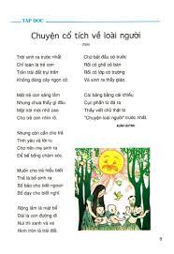
I. Đọc-tìm hiểu chung
2. Tác phẩm:
a. Đọc, chú thích
b. Tìm hiểu chung
-Phần 1: “Trời sinh ra trước nhất....Chưa có màu sắc khác” Thế giới khi trẻ con được sinh ra
- Phần 2: Thế giới sau khi trẻ con được sinh ra:
+Những đổi thay về thiên nhiên
+Sự xuất hiện của những người thân:
Người mẹ, người bà, người bố, người thầy và mái trường
c. Bố cục: 2 phần

Slide 10
II. Đọc- hiểu văn bản.
1. Thế giới khi trẻ thơ ra đời
Khi trẻ em được sinh ra, trái đất như thế nào? Hãy tìm những từ ngữ thơ miêu tả thiên nhiên?

Slide 11
II.Đọc- tìm hiểu văn bản
1.Thế giới khi trẻ thơ ra đời.
- Trời sinh ra trước nhất: toàn trẻ con
* Khung cảnh thiên nhiên
- Trái đất trụi trần
+ Không dáng cây, ngọn cỏ
+Mặt trời chưa có
+ Chỉ toàn bóng đêm,màu đen
*Kết hợp yếu tố tự sự
*Trẻ em được sinh ra đầu tiên trên trái đất
* Cảnh thiên nhiên tối tăm, hoang sơ,bao trùm màu đen, không có ánh sáng, cây cỏ, màu sắc khác.

Slide 12
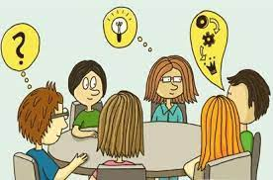

II. Đọc- tìm hiểu văn bản.
2. Thế giới sau khi trẻ em ra đời
THẢO LUẬN NHÓM:3 ph
*Chia lớp thành 5 nhóm học tập.
- Mỗi nhóm thực hiện
1 nhiệm vụ (Phiếu học tập 1).
- Đại diện các nhóm trình bày kết quả

Slide 13
II. Đọc- tìm hiểu văn bản.
2. Thế giới sau khi trẻ em ra đời
PHIẾU BÀI TẬP
Nhóm 1 | Nhóm 2 | Nhóm 3 | Nhóm 4 | Nhóm 5
Thế giới thiên nhiên thay đổi như thế nào khi và sau khi trẻ em được sinh ra . Liệt kê những sự vật hiện tượng xuất hiện trên trái đất, lí giải cho sự xuất hiện của những sự vật ấy? | Món quà tình cảm nào mà theo nhà thơ, chỉ có người mẹ mới đem đến được cho trẻ? (Hãy liệt kê các hình ảnh ấy hiện lên trong lời ru của mẹ, mỗi hình ảnh giúp em liên tương đến bài ca dao nào gợi nhắc có ý nghĩa gì?) | Bà đã kể cho trẻ nghe những câu chuyện gì? Hãy nêu những điều mà bà muốn gửi gắm trong những câu chuyện đó. | Tìm những từ ngữ hình ảnh nói về bố. Từ đó tìm ra nét riêng giữa tình cảm của bố so với bà và mẹ dành cho trẻ? | Trong khổ thơ cuối, em thấy hình ảnh trường lớp và thầy giáo hiện lên như thế nào? Người thầy có vai trò như thế nào cho sự trưởng thành của trẻ thơ?

Slide 14
II. Đọc- tìm hiểu văn bản.
2. Thế giới sau khi trẻ em ra đời
a. Sự biến đổi của thiên nhiên
PHIẾU BÀI TẬP
 | Thế giới trước khi trẻ con mới sinh ra | Thế giới sau khi trẻ con sinh ra
Hình ảnh
Màu sắc
Âm thanh
Ánh sáng

Slide 15

 | Thế giới khi trẻ con mới sinh ra | Thế giới sau khi trẻ con sinh ra
Hình ảnh
Màu sắc
Âm thanh
Ánh sáng
-> cho trẻ nhìn rõ
- Mặt trời:
- Cây cỏ hoa lá
Trái đất trụi trần, chưa có mặt trời, không có cây cỏ
- Làn gió
-> truyền âm thanh
- Sông
-> cho tắm mát
-> cho ý nghĩ, cá tôm
- Biển
- Đám mây
-> cho bóng rợp
- Con đường
-> cho trẻ tập đi
Màu đen
Màu xanh, màu đỏ
Tiếng chim -> nghe tiếng hót
“chỉ toàn bóng đêm”
Mặt trời chiếu sáng

Slide 16


Thế giới sau khi trẻ con ra đời là một bức tranh như thế nào? Có khác với thế giới khi trẻ con mới sinh ra không?
 | Thế giới khi trẻ con mới sinh ra | Thế giới sau khi trẻ con sinh ra
Hình ảnh | Trái đất trụi trần, chưa có mặt trời | Mặt trời nhô cao; cây bằng gang tay, lá bằng sợi tóc, hoa bằng cái cúc, làn gió, dòng sông, biển, đám mây, con đường,…
Màu sắc | Màu đen | Màu xanh của cỏ, cây, màu đỏ của hoa
Âm thanh |  | Tiếng chim hót
Ánh sáng | “chỉ toàn bóng đêm” | Mặt trời chiếu sáng
Nghệ thuật miêu tả
Cảm nhận chung
=> Rực rỡ, tươi sáng, tràn đầy sức sống
=> Tăm tối, hoang sơ

Slide 17
Theo em, sau khi trẻ con sinh ra, vì sao thế giới cần đổi thay như thế?
 | Thế giới khi trẻ con mới sinh ra | Thế giới sau khi trẻ con sinh ra
Hình ảnh | Trái đất trụi trần, chưa có mặt trời | Mặt trời nhô cao; cây bằng gang tay, lá bằng sợi tóc, hoa bằng cái cúc, làn gió, dòng sông, biển, đám mây, con đường,…
Màu sắc | Màu đen | Màu xanh của cỏ, cây, màu đỏ của hoa
Âm thanh |  | Tiếng chim hót
Ánh sáng | “chỉ toàn bóng đêm” | Mặt trời chiếu sáng
Nghệ thuật miêu tả
Cảm nhận chung
=> Tăm tối, hoang sơ
=> Rực rỡ, tươi sáng, tràn đầy sức sống
để nâng đỡ, nuôi dưỡng trẻ em

Slide 18

Tác giả sử dụng những biện pháp nghệ thuật nào để tái hiện bức tranh thế giới?
Mắt trẻ con sáng lắm
Nhưng chưa thấy gì đâu!
Mặt trời mới nhô cao
Cho trẻ con nhìn rõ
Màu xanh bắt đầu cỏ
Màu xanh bắt đầu cây
Cây cao bằng gang tay
Lá cỏ bằng sợi tóc
Cái hoa bằng cái cúc
Màu đỏ làm ra hoa
Chim bấy giờ sinh ra
Cho trẻ nghe tiếng hót
Tiếng hót trong bằng nước
Tiếng hót cao bằng mây
Những làn gió thơ ngây
Truyền âm thanh đi khắp
Muốn trẻ con được tắm
Sông bắt đầu làm sông
Sông cần đến mênh mông
Biển có từ thuở đó
Biển thì sinh ý nghĩ
Biển sinh cá sinh tôm
Biển sinh những cánh buồm
Cho trẻ con đi khắp
Đám mây cho bóng rợp
Trời nắng mây theo che
Khi trẻ con tập đi
Đường có từ ngày đó
Cây cao bằng gang tay
Lá cỏ bằng sợi tóc
Phép so sánh
Điệp ngữ,
nhân hoá
Tiếng hót trong bằng nước
Tiếng hót cao bằng mây
Phép so sánh
Phép nhân hoá

Slide 19
 | Thế giới khi trẻ con mới sinh ra | Thế giới sau khi trẻ con sinh ra
Hình ảnh | Trái đất trụi trần, chưa có mặt trời | Mặt trời nhô cao; cây bằng gang tay, lá bằng sợi tóc, hoa bằng cái cúc, làn gió, dòng sông, biển, đám mây, con đường,…
Màu sắc | Màu đen | Màu xanh của cỏ, cây, màu đỏ của hoa
Âm thanh |  | Tiếng chim hót
Ánh sáng | “chỉ toàn bóng đêm” | Mặt trời chiếu sáng
Nghệ thuật miêu tả
Cảm nhận chung
- Sử dụng biện pháp tu từ so sánh, nhân hóa, điệp ngữ,… ; sử dụng từ ngữ, hình ảnh giàu sức gợi,…
=> Tăm tối, hoang sơ
=> Rực rỡ, tươi sáng, tràn đầy sức sống, để nâng đỡ trẻ em

Slide 20
II. Đọc- hiểu văn bản.
2. Thế giới sau khi trẻ em ra đời
a. Sự biến đối của thiên nhiên.
Mặt trời xuất hiện đầu tiên là món quà vô giá, mang ánh sáng và mọi sự sống được sinh sôi, nảy nở. Những màu sắc của sỏ cây, hoa lá cứ trỗi dậy, lớn dần. Rồi đến chim chóc được sinh ra, mang tiếng hót trong trẻo đến: “Màu xanh bắt đầu cỏ...truyền âm thanh đi khắp”

Slide 21
II. Đọc- hiểu văn bản.
2. Thế giới sau khi trẻ em ra đời
a. Sự biến đối của thiên nhiên.
- Các sự vật, hình ảnh thiên nhiên được liệt kê ra thật phong phú, đáng yêu.
- Biệp pháp tu từ so sánh: “Tiếng hót trong bằng nước/ tiếng hót cao bằng mây”; “cây cao bằng gang tay/ Lá cỏ bằng sợi tóc...”; nhân hóa :”Những làn gió thơ ngây”

Slide 22
II. Đọc- tìm hiểu văn bản
2. Thế giới sau khi trẻ thơ ra đời
a. Sự biến đổi của thiên nhiên
* Hình ảnh:
Mặt trời nhô cao
Cây bằng gang tay,lá cỏ bằng sợi tóc, hoa bằng cái cúc
Làn gió ,dòng sông, biển, đám mây, con đường…
* Màu sắc :
Màu xanh của cỏ, cây,màu đỏ của hoa
* Âm thanh : tiếng chim hót
* Ánh sáng: mặt trời
* Biện pháp tu từ so sánh, nhân hóa, điệp ngữ, sử dụng từ ngữ,hình ảnh thơ giàu sức gợi.
* Thiên nhiên rực rỡ,tươi sáng, tràn trề sức sống để nâng đỡ trẻ em.

Slide 23

2. Thế giới sau khi trẻ em ra đời
a. Sự biến đối của thiên nhiên.
Vai trò của thiên nhiên: Bằng trí tưởng tượng phong phú của nhà thơ, thiên nhiên dường như đang biến đổi, đem đến cho trẻ em không gian trong trẻo, ánh sáng dịu dàng, âm thanh du dương...Tất cả hướng đến nuôi dưỡng, chăm chút cho trẻ.
Thế giới thiên nhiên hiện ra thật sinh động, gần gũi, rực rỡ, vui tươi, tràn đầy sức sống để nâng đỡ trẻ thơ.

Slide 24
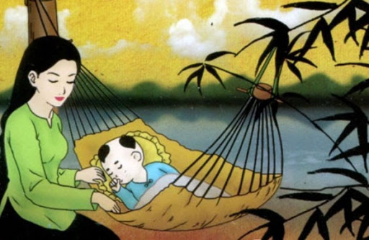
2. Thế giới sau khi trẻ em ra đời
a. Sự biến đối của thiên nhiên.
b. Sự xuất hiện những người thân và món quà mang đến cho trẻ em.
* Hình ảnh người mẹ và những lời ru
Mẹ mang đến cho con tình yêu thương của mẹ. Tình yêu ấy được thể hiện một cách bình dị nhất qua sự chăm sóc ân cần và lời ru của mẹ
Những hình ảnh trong lời ru được gợi ra từ lời ru của mẹ:

Slide 25

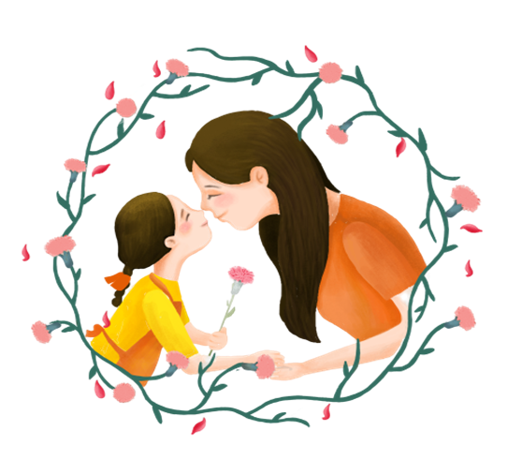

Nhưng còn cần cho trẻ
Tình yêu và lời ru
Cho nên mẹ sinh ra
Để bế bồng chăm sóc
Mẹ mang về tiếng hát
Từ cái bống cái bang
Từ cái hoa rất thơm
Từ cánh cò rất trắng
Từ vị gừng rất đắng
Từ vết lấm chưa khô
Từ đầu nguồn cơn mưa
Từ bãi sông cát vắng…
MÓN QUÀ CỦA MẸ
TÌNH YÊU
+
LỜI RU
sự chăm sóc ân cần
lời hát ru của mẹ

Slide 26
2. Thế giới sau khi trẻ em ra đời
b. Sự xuất hiện những người thân và món quà mang đến cho trẻ em.
* Hình ảnh người mẹ và những lời ru
Những hình ảnh trong lời ru được gợi ra từ lời ru của mẹ:
+ Cái bống cái bang gợi liên tưởng đến câu ca dao quen thuộc, cái bống giống như những em bé ngoan ngoãn, chăm chỉ trong bài ca dao “ Cái Bống là cái bống bang...”. Nhắc đến cái bống, nhà thơ ngầm nhắc nhở đến những em bé ngoan ngoãn, hiếu thảo, biết yêu thương giúp đỡ cha mẹ
+Cánh cò trắng: gợi đến bài ca dao “Con cò mà đi ăn đêm...” Cánh cò trắng biểu tượng cho người nông dân vất vẻ, một nắng hai sương kiến ăn mà vẫn quanh năm thiếu thốn. Tuy hoàn cảnh sống lam lũ, cực nhọc nhưng họ vẫn luôn giữa tấm lòng trong sạch.
+ Vị gừng : gợi đến bài ca dao “Tay nâng chén muối đĩa gừng...” Bài ca nhắc nhở sự thủy chung, nghĩa tình
+ Vết lấm, cơn mưa, bãi sông...

Slide 27

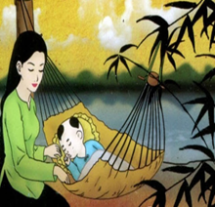
2. Thế giới sau khi trẻ em ra đời
b. Sự xuất hiện những người thân và món quà mang đến cho trẻ em.
* Hình ảnh người mẹ và những lời ru
Mỗi một hình ảnh trong lời ru của mẹ đều có ý nghĩa sâu xa, gửi gắm những ước mong của mẹ dành cho trẻ thơ
Những hình ảnh mẹ mang đến cho trẻ qua lời ru chứa đựng những lời nhắn nhủ ân cần về cách sống đep: biết yêu thương chia sẻ, nhân ái, thủy chung.

Slide 28
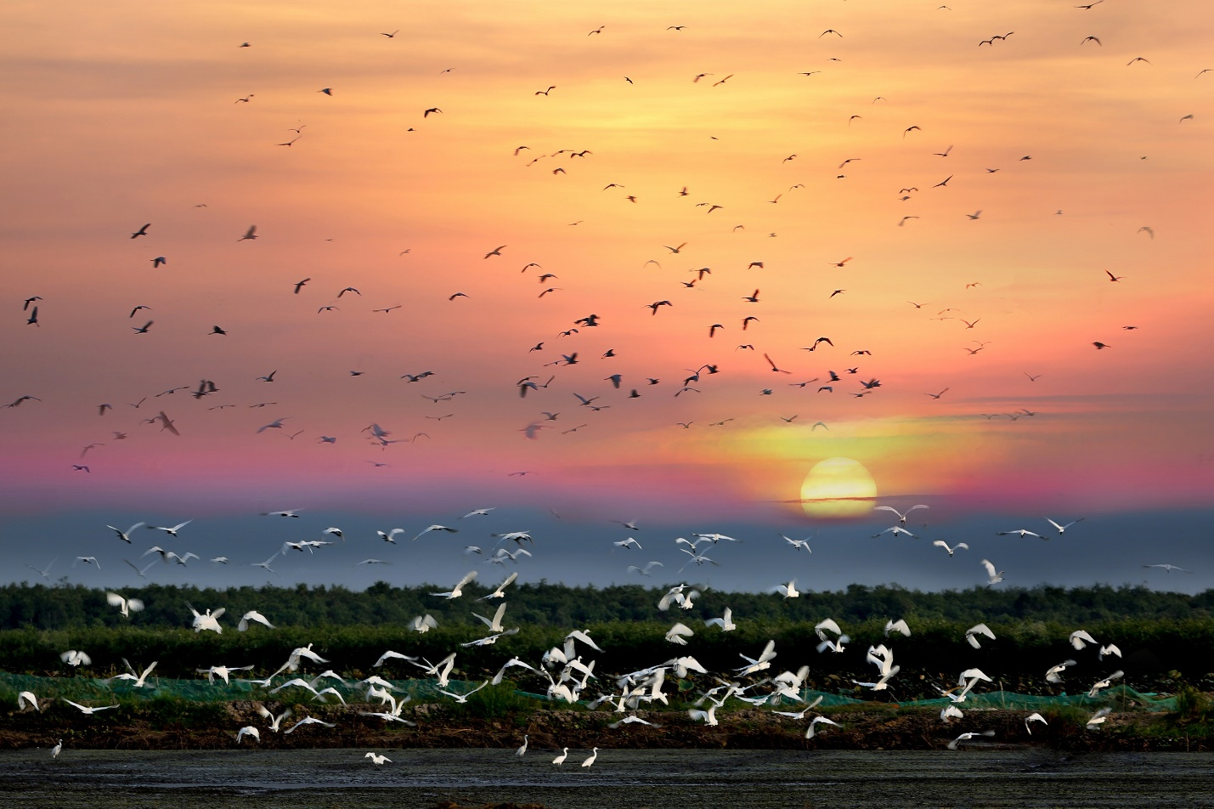
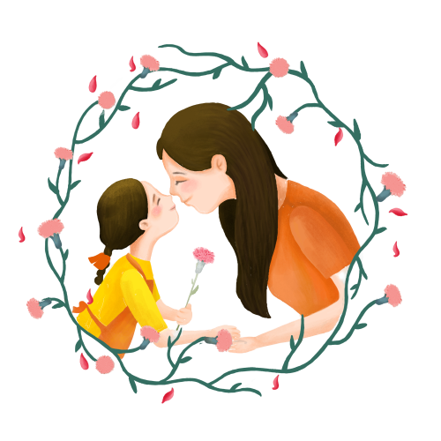
Qua đoạn thơ, em nhận ra phép tu từ gì và cách gieo vần nào được tác giả sử dụng?
Từ cái bống, cái bang
Từ cái hoa rất thơm
Từ cánh cò rất trắng
Từ vị gừng rất đắng
Từ vết lấm chưa khô
Từ đầu nguồn cơn mưa
Từ bãi sông cát vắng…
Từ
Từ
Từ
Từ
Từ
Từ
Từ

Slide 29



Cái bống
cái bang
Cánh cò
Vị gừng đắng
Nhắc nhở những người con hiếu thảo biết yêu thương, giúp đỡ cha mẹ
Sự lam lũ khó nhọc nhưng vẫn giữ tấm lòng trong sạch
Sự thủy chung, son sắt,
tình nghĩa
Lời nhắn nhủ ân cần về cách sống cao đẹp: biết yêu thương nhân ái sẻ chia, ân nghĩa.

Slide 30
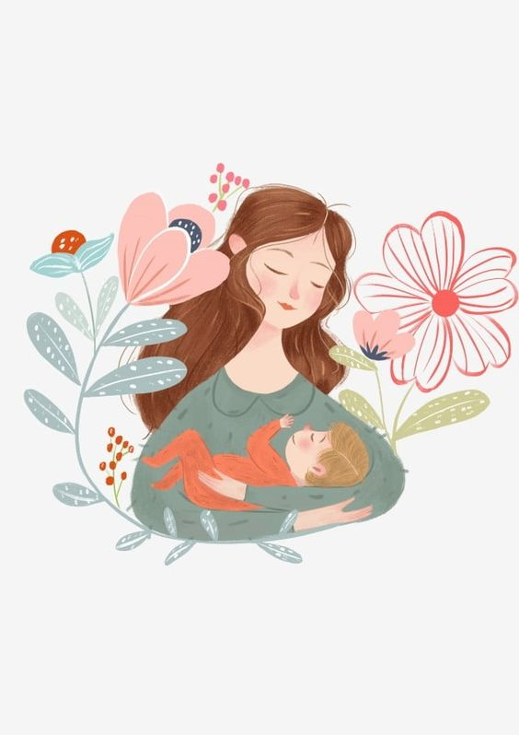
II. ĐỌC – TÌM HIỂU VĂN BẢN
2. Thế giới sau khi trẻ thơ ra đời
a. Sự biến đổi của thiên nhiên
b. Sự xuất hiện những người thân và món quà mang đến cho trẻ thơ
* Hình ảnh người mẹ:
+ Chăm sóc ân cần
+ Mẹ mang về tiếng hát,lời ru:
+ Từ:
-> Nghệ thuật điệp ngữ
-> Nhấn mạnh sự chăm sóc ân cần và tình yêu thương bao la, ngọt ngào của người mẹ
-> Lời ru của mẹ nhắn gửi về lẽ sống cao đẹp: biết yêu thương, sẻ chia, ân nghĩa…
=> Dòng sữa mát lành nuôi dưỡng tâm hồn trẻ thơ.
cái bống cái bang
cái hoa rất thơm
cánh cò rất trắng
vị gừng rất đắng
vết lấm chưa khô
đầu nguồn cơn mưa
bãi sông cát vắng

Slide 31
2. Thế giới sau khi trẻ em ra đời
b. Sự xuất hiện những người thân và món quà mang đến cho trẻ em.
* Hình ảnh người bà và những câu chuyện cổ tích
+ Tấm Cám, Thạch Sanh: ước mơ về công bằng, ở hiền thi gặp lành
Những câu chuyện cổ tích và những điều bà gửi gắm:
+ Cóc kiện trời: Đoàn kết tạo nên sức mạnh.
+ Nàng tiên ốc, ba cô tiên: Lạc quan, tin tưởng vào những điều tốt đẹp.

Slide 32
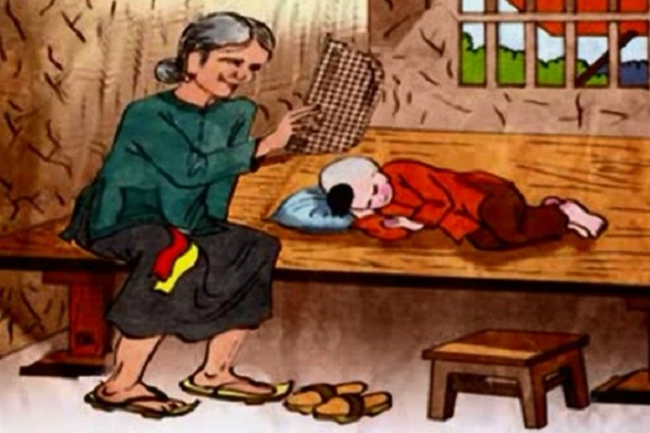
2. Thế giới sau khi trẻ em ra đời
b. Sự xuất hiện những người thân và món quà mang đến cho trẻ em.
* Hình ảnh người bà và những câu chuyện cổ tích
Những câu chuyện cổ tích mang đến cho trẻ thơ bài học về triết lí sống nhân hậu, ở hiền gặp lành ; là suối nguồn trong trẻo nuôi dưỡng, bồi đắp tâm hồn trẻ thơ.

Slide 33

II. ĐỌC – TÌM HIỂU VĂN BẢN
2. Thế giới sau khi trẻ thơ ra đời
a. Sự biến đổi của thiên nhiên
b. Sự xuất hiện những người thân và món quà mang đến cho trẻ thơ
* Hình ảnh người bà:
+ Kể những câu chuyện cổ
-> Kết hợp yếu tố tự sự, nghệ thuật liệt kê
-> Câu chuyện bà kể gửi gắm bài học về triết lí sống nhân hậu, ở hiền gặp lành, đoàn kết, lạc quan…
-> Suối nguồn trong trẻo bồi đắp tâm hồn trẻ thơ.
con cóc, nàng tiên
cô Tấm ở hiền, Lý Thông ở ác

Slide 34

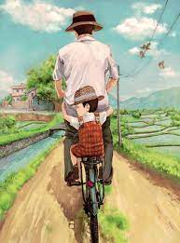
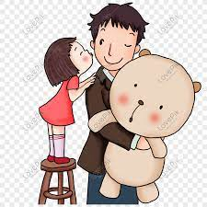
Em định hướng khai thác về khổ thơ như thế nào?
Muốn cho trẻ hiểu biết
Thế là bố sinh ra
Bố bảo cho biết ngoan
Bố dạy cho biết nghĩ
Rộng lắm là mặt bể
Dài là con đường đi
Núi thì xanh và xa
Hình tròn là trái đất…
+ Bước 1: Đọc kĩ văn bản -> có cảm nhận ban đầu về nội dung
+ Bước 2: Phát hiện các hình ảnh đặc sắc, biện pháp nghệ thuật (từ ngữ, phép tu từ…), cảm nhận về nhịp điệu…
+ Bước 3: Khái quát giá trị nội dung, nghệ thuật, nhận ra thông điệp mà tác giả gửi gắm.
KĨ NĂNG CẢM THỤ THƠ

Slide 35
+ Bước 1: Đọc kĩ văn bản -> có cảm nhận ban đầu về nội dung
+ Bước 2: Phát hiện các hình ảnh đặc sắc, biện pháp nghệ thuật (từ ngữ, phép tu từ…), cảm nhận về nhịp điệu…
+ Bước 3: Khái quát giá trị nội dung, nghệ thuật, nhận ra thông điệp mà tác giả gửi gắm.
Muốn cho trẻ hiểu biết
Thế là bố sinh ra
Bố bảo cho biết ngoan
Bố dạy cho biết nghĩ
Rộng lắm là mặt bể
Dài là con đường đi
Núi thì xanh và xa
Hình tròn là trái đất…
KĨ NĂNG CẢM THỤ THƠ
Nêu cảm nhận về khổ thơ qua đó thấy được nét riêng trong tình yêu thương của bố dành cho trẻ và bức thông điệp được tác giả gửi gắm.

Slide 36




- Cách yêu thương của bố
+ Bảo cho biết ngoan
Uốn nắn về phẩm chất
+ Dạy cho biết nghĩ
Truyền dạy tri thức về thiên nhiên và cuộc sống
Bố vừa nghiêm khắc vừa yêu thương
Bố giúp trẻ trưởng thành về trí tuệ

Slide 37

2. Thế giới sau khi trẻ em ra đời
b. Sự xuất hiện những người thân và món quà mang đến cho trẻ em.
* Hình ảnh người bố:
Mẹ nuôi dưỡng cho trẻ trái tim ấm áp, yêu thương. Bố giúp trẻ trưởng thành về trí tuệ
Nếu mẹ yêu thương trẻ, dành cho trẻ sự chăm sóc ân cần và lời ru ngọt ngào thì bố thể hiện qua sự truyền dạy cho trẻ em những tri thức về thiên nhiên, về cuộc sống.

Slide 38

II.ĐỌC- TÌM HIỂU VĂN BẢN
2. Thế giới sau khi trẻ em ra đời
b. Sự xuất hiện những người thân và món quà mang đến cho trẻ em.
* Hình ảnh người bố:
+ Bố:
-> Nghệ thuật điệp ngữ
-> Nhấn mạnh vai trò của người bố: uốn nắn về phẩm chất, truyền dạy tri thức về thiên nhiên và cuộc sống
-> Mở mang hiểu biết, trưởng thành về trí tuệ.
bảo cho biết ngoan
dạy cho biết nghĩ (rộng là mặt bể, dài là con đường, núi xanh và xa, hình tròn là trái đất)

Slide 39

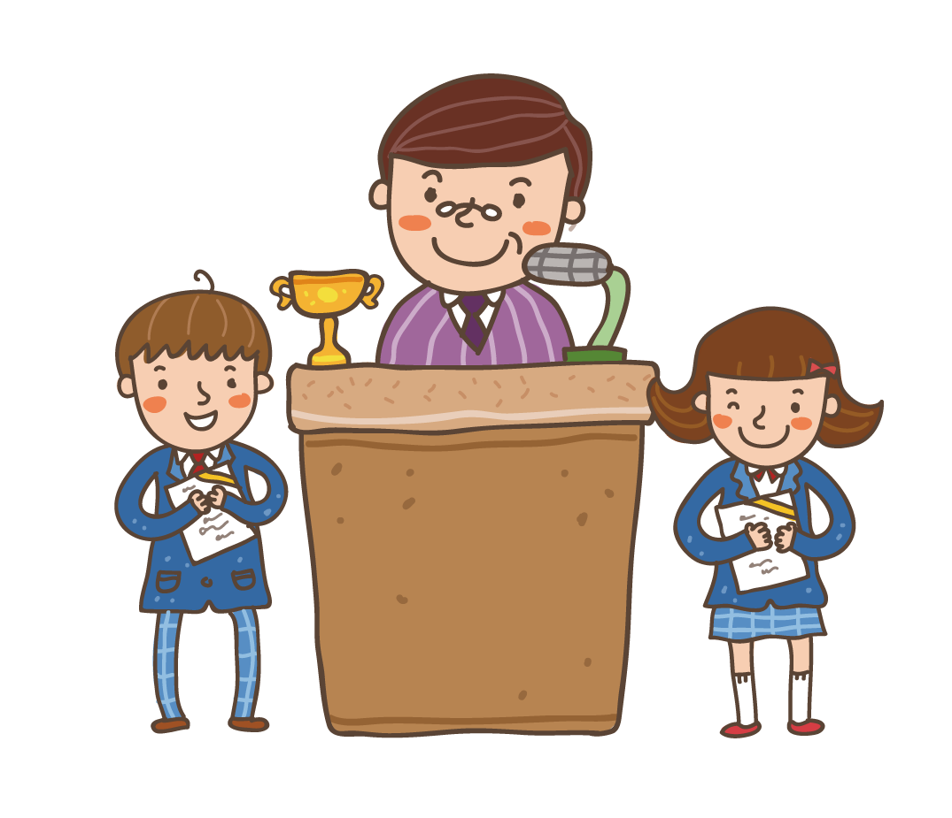
c
Hình ảnh trường lớp và thầy giáo hiện lên như thế nào? Em ấn tượng với hình ảnh nào nhất?
b2. Nhà trường
Chữ bắt đầu có trước
Rồi có ghế có bàn
Rồi có lớp có trường
Và sinh ra thầy giáo…
Cái bảng bằng cái chiếu
Cục phấn từ đá ra
Thầy viết chữ thật to
“Chuyện loài người” trước nhất.

Slide 40
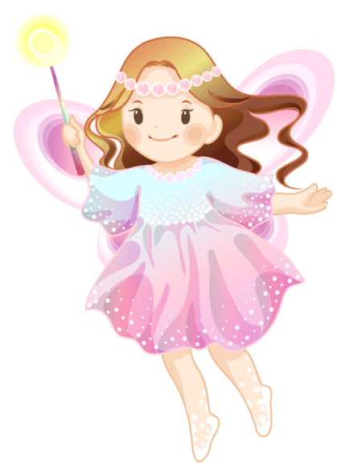


Mái trường
Chữ viết, ghế, bàn, lớp học, bảng, phấn và thầy giáo
Thân thương, bình dị
Mang đến cho trẻ thơ những bài học về đạo đức, tri thức
Nuôi dưỡng những ước mơ đẹp
Người thầy
Giúp trẻ thơ trưởng thành

Slide 41
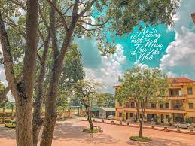
2. Thế giới sau khi trẻ em ra đời
b. Sự xuất hiện những người thân và món quà mang đến cho trẻ em.
* Hình ảnh người thầy và mái trường:
Hình ảnh mái trường hiện lên rất những gì rất đỗi thân thương và bình dị như chữ viết, bàn ghế, lớp học, bảng, phấn và thầy giáo.

Slide 42
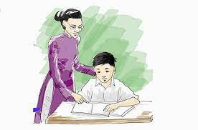
2. Thế giới sau khi trẻ em ra đời
b. Sự xuất hiện những người thân và món quà mang đến cho trẻ em.
* Hình ảnh người thầy và mái trường:
Người thầy đa mang đến cho trẻ em bài học về đạo đức, tri thức, nuôi dưỡng những ước mơ đẹp đẽ... giúp trẻ trưởng thành.Vai trò của yếu tố tự sự trong thơ: Mặc dù phương thức biểu đạt chính của thơ là biểu cảm, nhưng trong bài thơ được lồng yếu tố tự sự. Bài thơ có nhan đề là Chuyện cổ tích về loài người gợi cho người đọc liên tưởng đến những câu chuyện ưởng tượng về sự xuất hiện của loài người trong vũ trụ dưới hình thức cổ tích suy nghiêm, giải thích nguồn gốc của loài người mang màu sắc hoàng đường kì lạ.

Slide 43

II.ĐỌC- TÌM HIỂU VĂN BẢN
2. Thế giới sau khi trẻ em ra đời
b. Sự xuất hiện những người thân và món quà mang đến cho trẻ em.
* Hình ảnh người thầy và mái trường:
+ Chữ có trước, rồi có ghế, bàn, lớp, trường, cái bảng bằng cái chiếu
+ Sinh ra thầy giáo
-> Nghệ thuật: cách nói ngược, điệp ngữ, so sánh
-> Mái trường bình dị, thân thương; người thầy mang đến bài học đạo đức, tri thức dạy dỗ con nên người.
=> Chắp cánh những ước mơ, giúp trẻ trưởng thành hơn…
=> Tình yêu ấm áp, bao la.

Slide 44

III. TỔNG KẾT
1. Nghệ thuật:
- Thể thơ 5 chữ, với giọng thơ tâm tình, thủ thỉ, yêu thương.
- Dùng yếu tố tự sự kết hợp miêu tả trong tác phẩm trữ tình.
- Ngôn ngữ, hình ảnh thơ thân thuộc, bình dị, với trí tưởng tưởng bay bổng, tác giả dùng yếu tố hoang đường, kì ảo tạo ra màu sắc cổ tích, suy nguyên tăng sức hấp dẫn cho bài thơ.
- Sử dụng nhiều phép tu từ so sánh, nhân hóa, điệp ngữ đặc sắc.

Slide 45
III. TỔNG KẾT
2. Nội dung
- Từ những lí giải về nguồn gốc loài người, nhà thơ nhắc nhở mọi người cần yêu thương, sự chăm sóc, chở che, nuôi dưỡng trẻ em cả về thể xác và tâm hồn.
- Bài thơ thể hiện tình yêu thương trẻ thơ, tấm lòng nhân hậu yêu thương con người của nhà thơ.

Slide 46
IV. LUYỆN TẬP
Bài 1. Trả lời câu hỏi như sau:

Slide 47






Câu 1: Bài thơ Chuyện cổ tích về loài người được rút ra từ tập nào của nhà thơ Xuân Quỳnh?
A. Lời ru trên mặt đất .
B.Tơ tằm – Chồi biếc
C. Bầu trời trong
quả trứng.
D.Vẫn có ông trăng khác.
30
29
28
27
26
25
24
23
22
21
20
19
18
17
16
15
14
13
12
11
10
9
8
7
6
5
4
3
2
1
0
Sile chính

Slide 48

Câu 2: Phương thức biểu đạt chính tác phẩm Chuyện cổ tích về loài người
A. Tự sự
B. Biểu cảm
C. Miêu tả
D. Nghị luận
Sile chính
30
29
28
27
26
25
24
23
22
21
20
19
18
17
16
15
14
13
12
11
10
9
8
7
6
5
4
3
2
1
0

Slide 49

V. VẬN DỤNG
Bài 2:
* Nội dung đoạn văn
Xác định đoạn thơ mình yêu thích.
Xác định được nội dung chính của đoạn thơ.
Chỉ ra những yếu tố nghệ thuật của đoạn thơ (từ ngữ, hình ảnh, phép tu từ, nhịp điệu...) Chỉ rõ tác dụng
Cảm xúc của em khi đọc đoạn thơ đó.
Viết một đoạn văn 5 đến 7 câu, nêu cảm nhận của em về một đoạn thơ trong bài thơ Chuyện cổ tích về loài người mà em yêu thích.

Slide 50
LUYỆN TẬP, VẬN DỤNG
Bài 2:
* Hình thức đoạn văn:
Câu mở đoạn: Cần giới thiệu tên bài thơ, tên tác giả, nên nôi dung, cảm xúc chung về đoạn thơ. Các câu tiếp theo cần thể cảm xúc về các khía cạnh nghệ thuật của đoạn. Câu kết đoạn cần khái quát nội dung chính của đoạn.
Viết một đoạn văn 5 đến 7 câu, nêu cảm nhận của em về một đoạn thơ trong bài thơ Chuyện cổ tích về loài người mà em yêu thích.

Slide 51

HƯỚNG DẪN HỌC TẬP
Học thuộc bài thơ
Hoàn thành bài tập 2
Chuẩn bị bài: Thực hành tiếng Việt: Biện pháp tu từ so sánh, nhân hóa, điệp ngữ
+ Đọc bài
+ Trả lời câu hỏi 1, 2, 3, 4, 5 (SGK/trang 43, 44)

